Slide 1


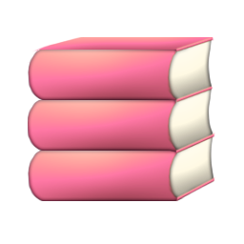


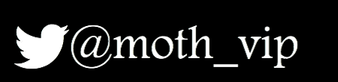
الفصل
الكسور الاعتيادية والكسور العشرية
٤
٤-١ القاسم المشترك الأكبر
صفحة
١٣٨

Slide 2
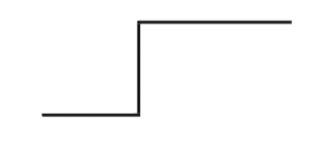



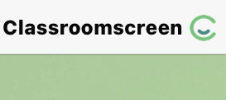
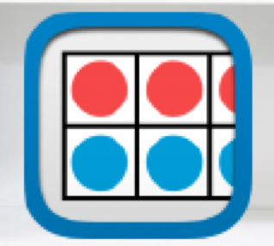

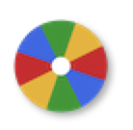
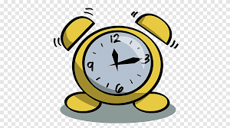

تعزيز مهارة
قسمة عدد من ثلاثة أرقام على عدد من رقمين
المهارة ٣:
أوجد ناتج عملية القسمة
٢٩
٧٢٥
التقويم
أدوات
نشاط

Slide 3
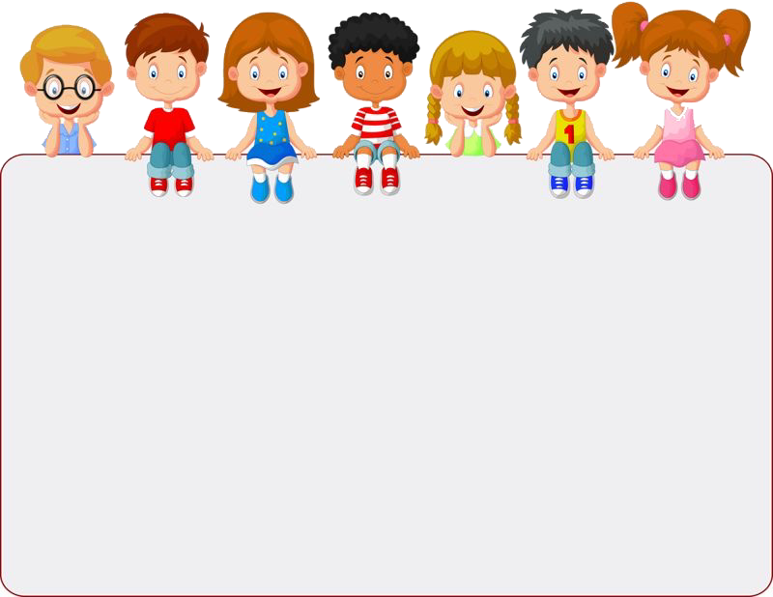
أدوات
ماذا تعلمت
ماذا أريد أن أعرف
ماذا أعرف
جدول التعلم
نشاط

Slide 4
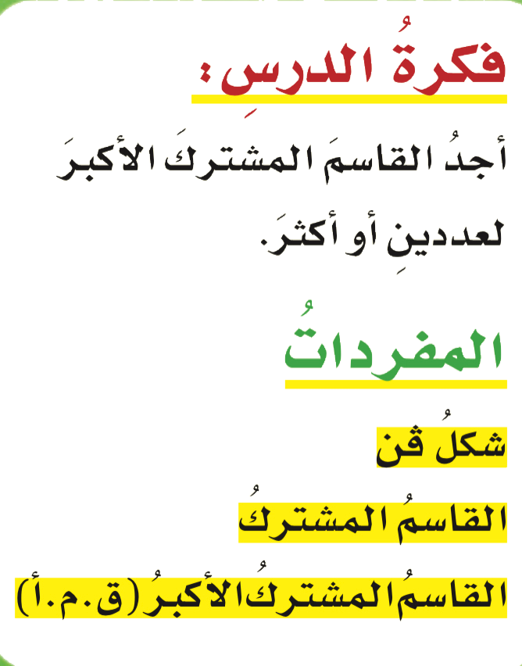

فكرة الدرس
التدريس
أدوات
نشاط

Slide 5

المفردات
أدوات
نشاط

Slide 6
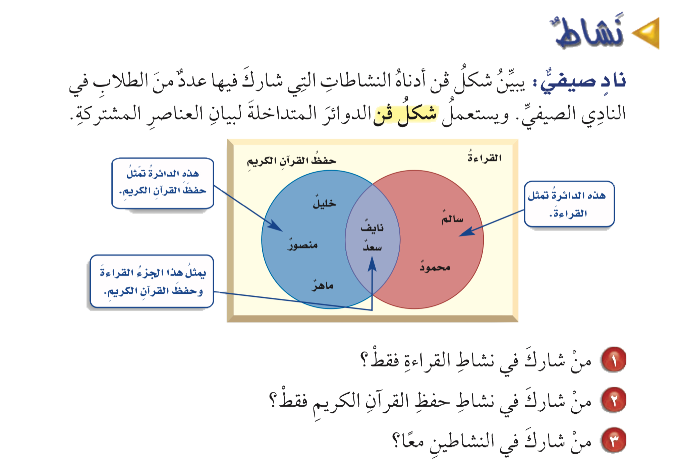
التركيز
استعد
التدريس
التدريب
التقويم
أدوات
نشاط

Slide 7

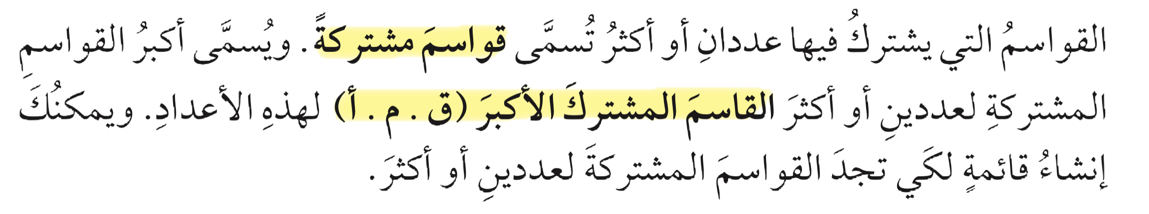
استعد
أدوات
نشاط

Slide 8
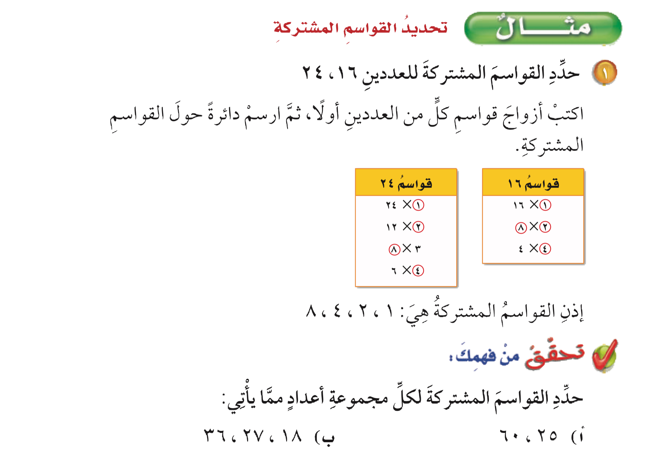
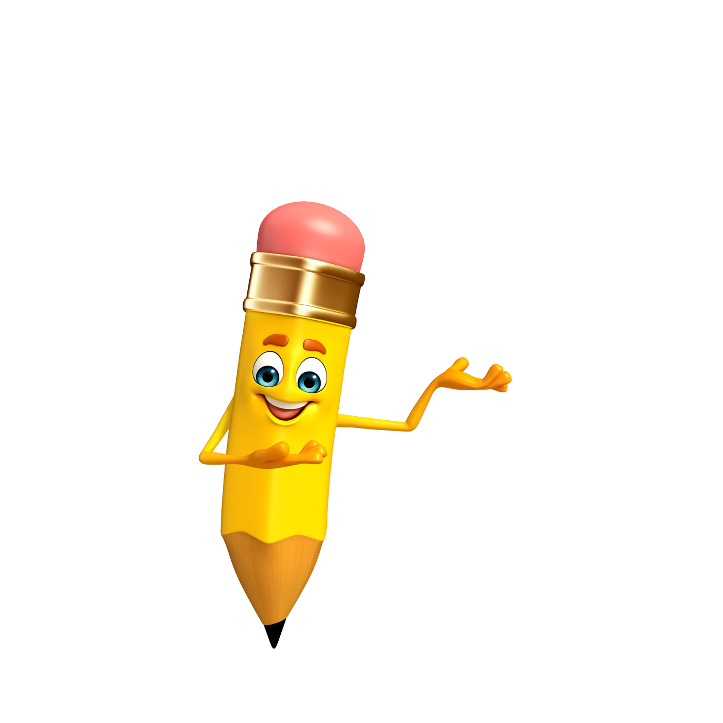
المحور الأول
أدوات
تحقق من فهمك
نشاط

Slide 9

تحقق من فهمك
أدوات
نشاط
الحل

Slide 10
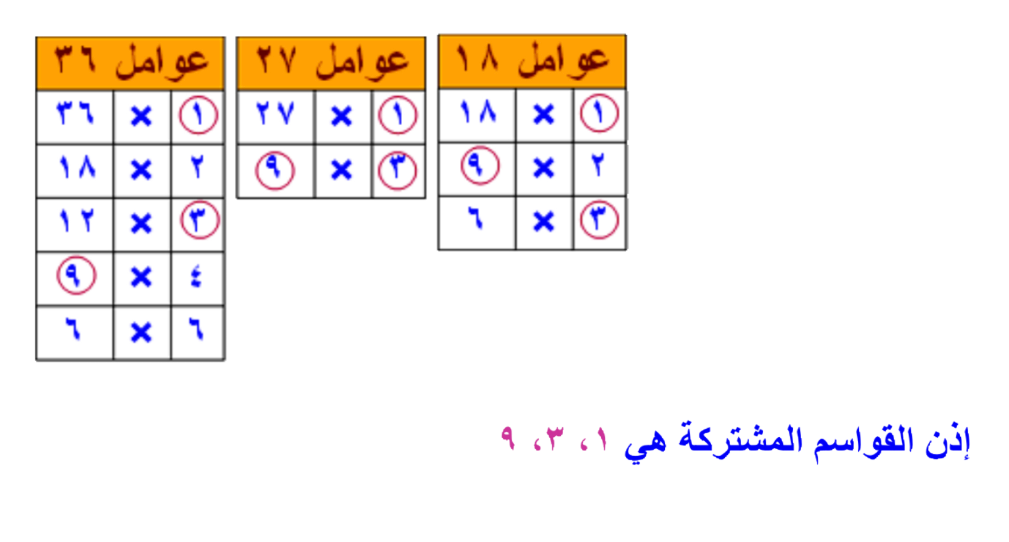
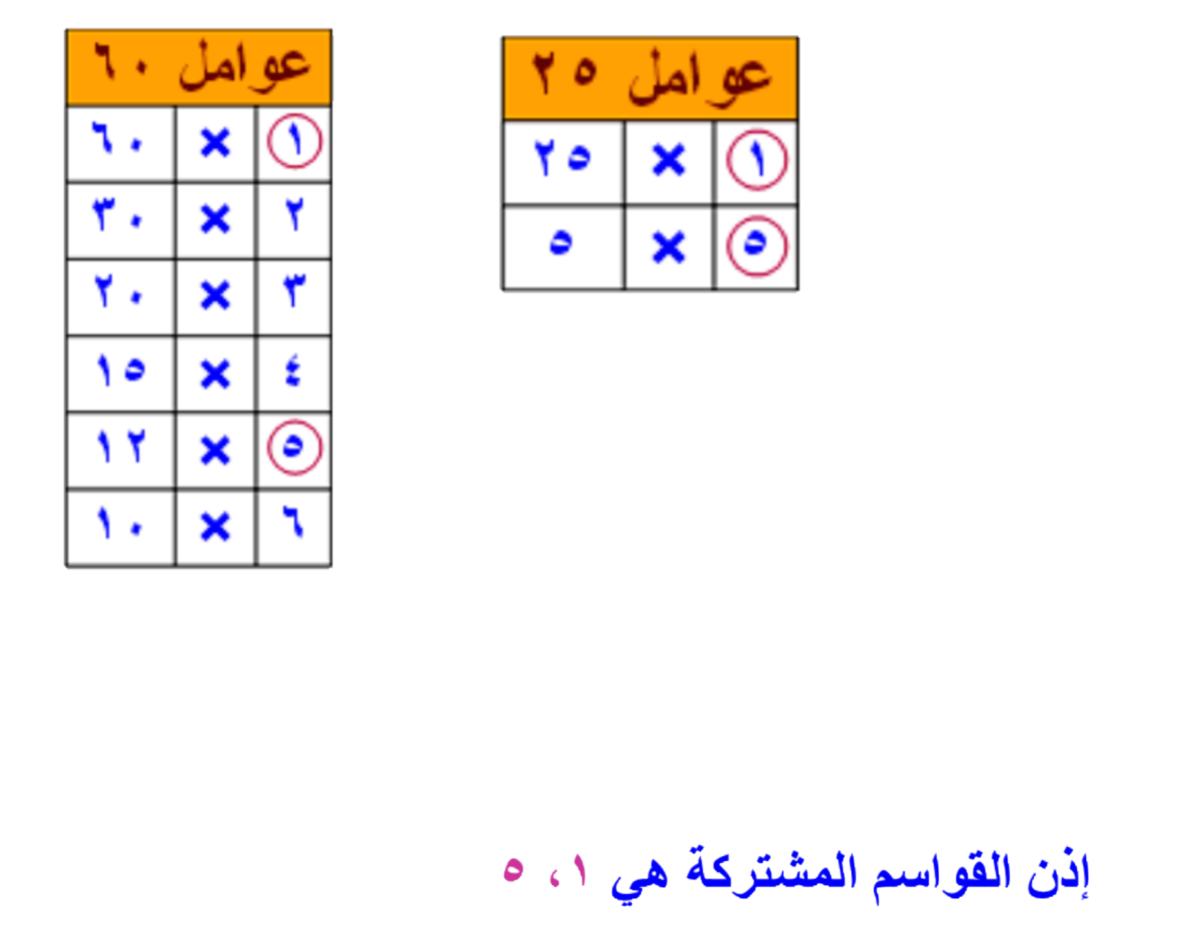


تحقق من فهمك
أدوات
نشاط

Slide 11
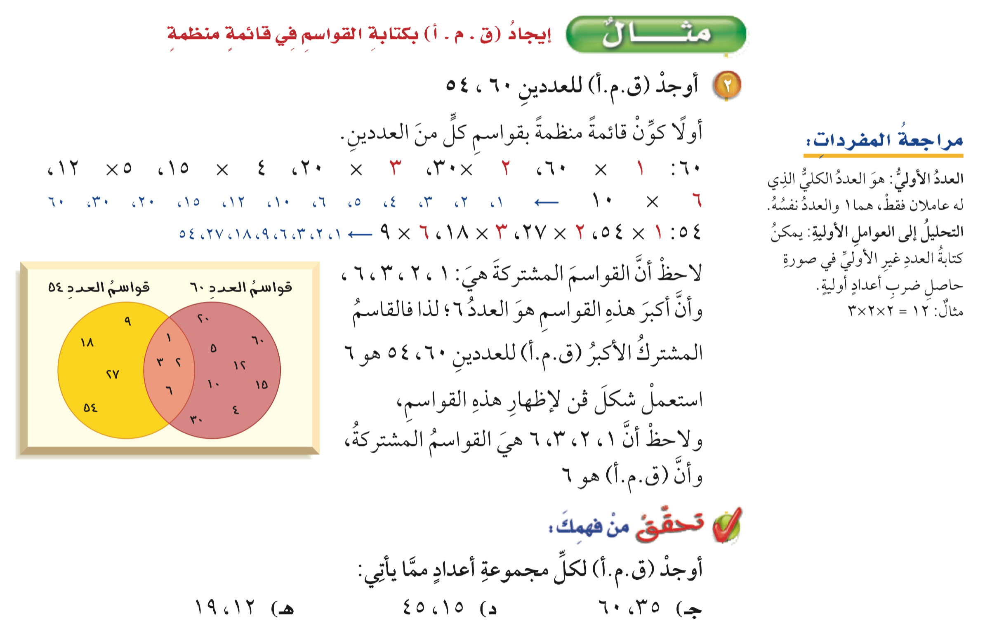
أدوات
المحور الثاني
تحقق من فهمك
نشاط

Slide 12
أدوات
تحقق من فهمك
نشاط
الحل

Slide 13
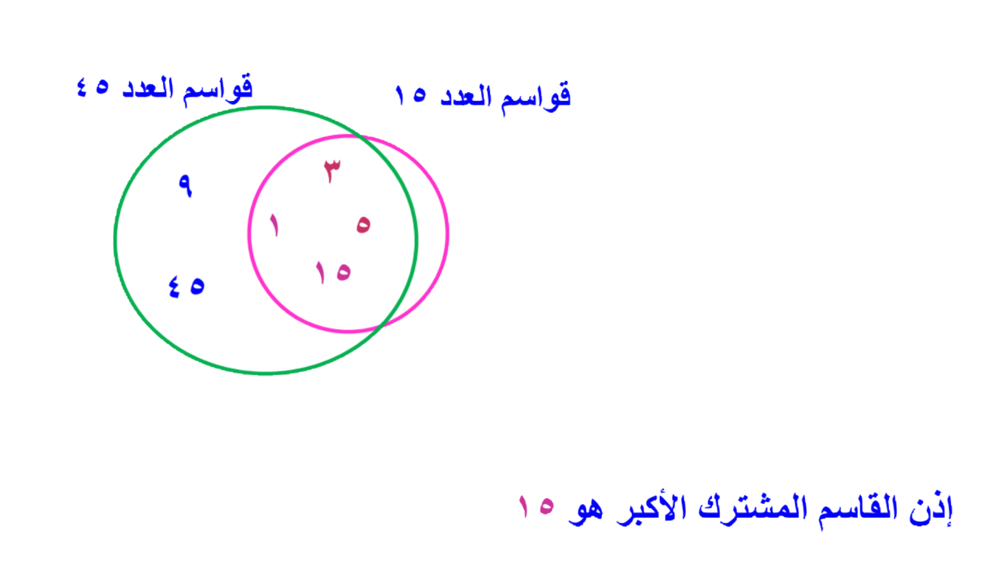
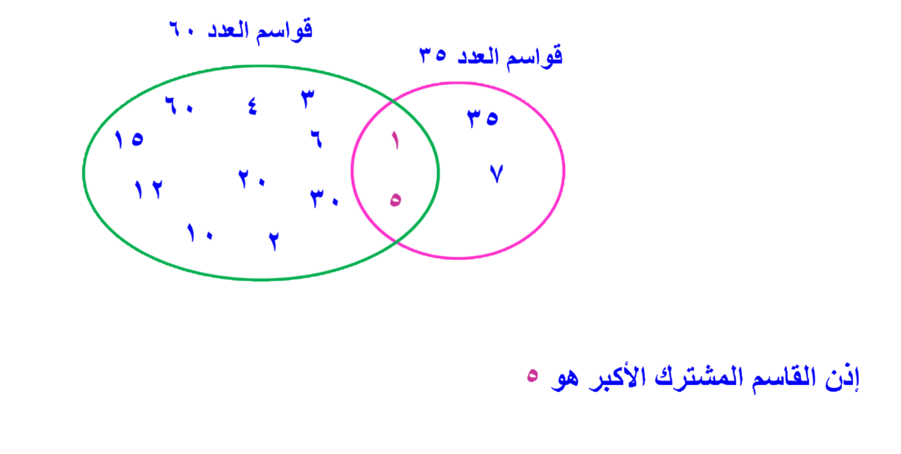
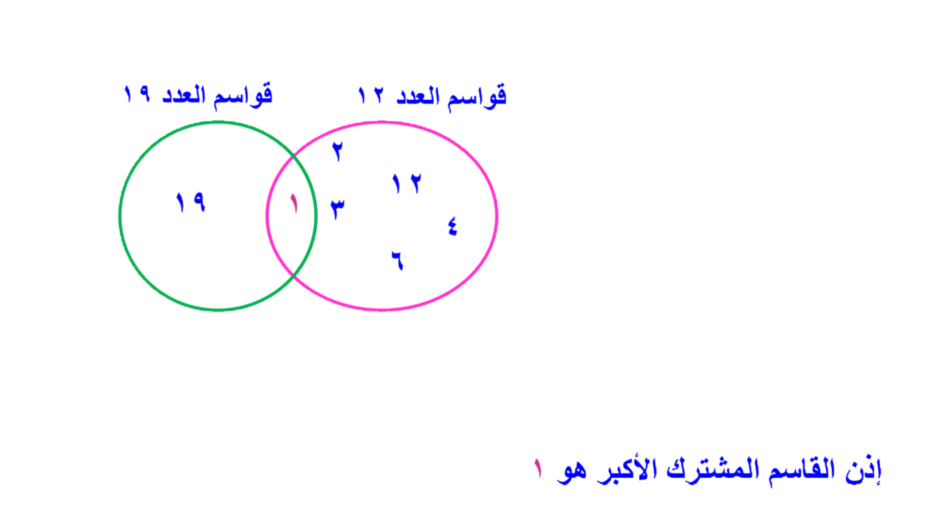
أدوات
تحقق من فهمك
نشاط

Slide 14
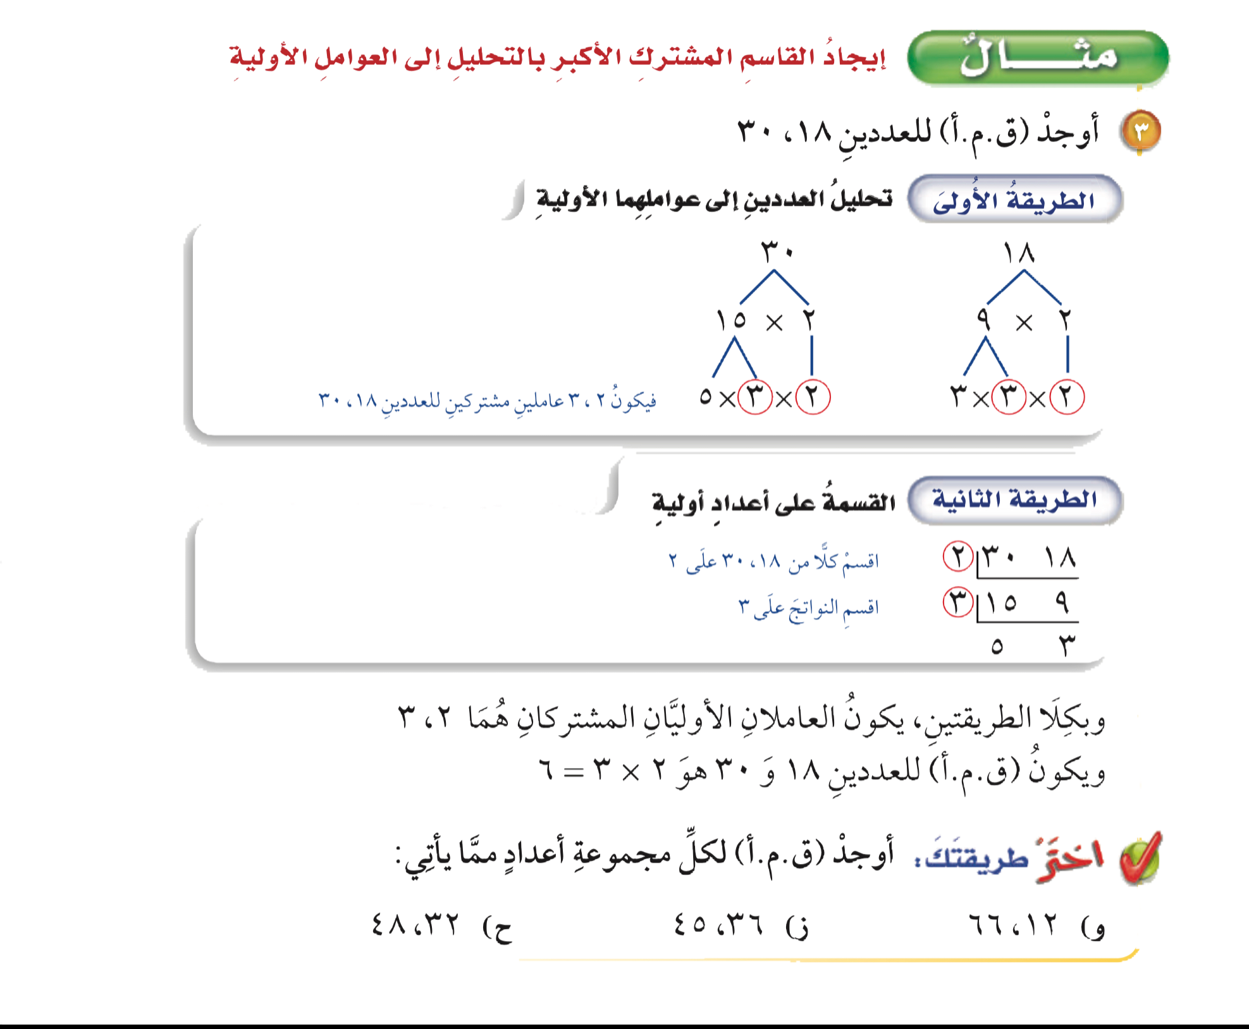
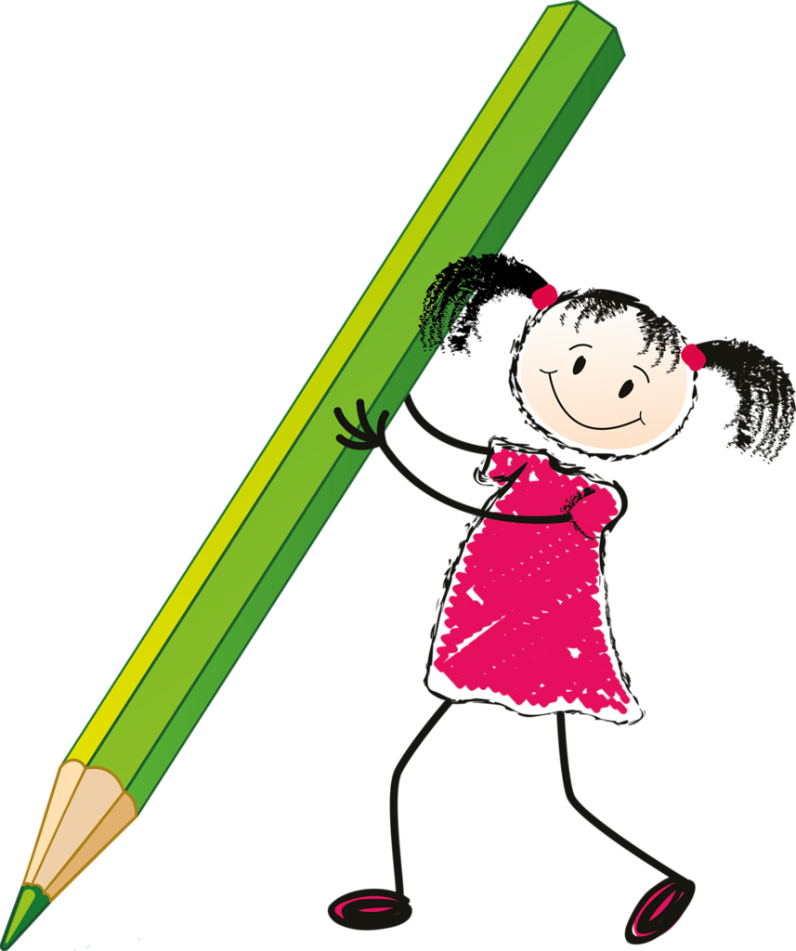
أدوات
المحور الثالث
تحقق من فهمك
نشاط

Slide 15
أدوات
تحقق من فهمك
نشاط
الحل

Slide 16
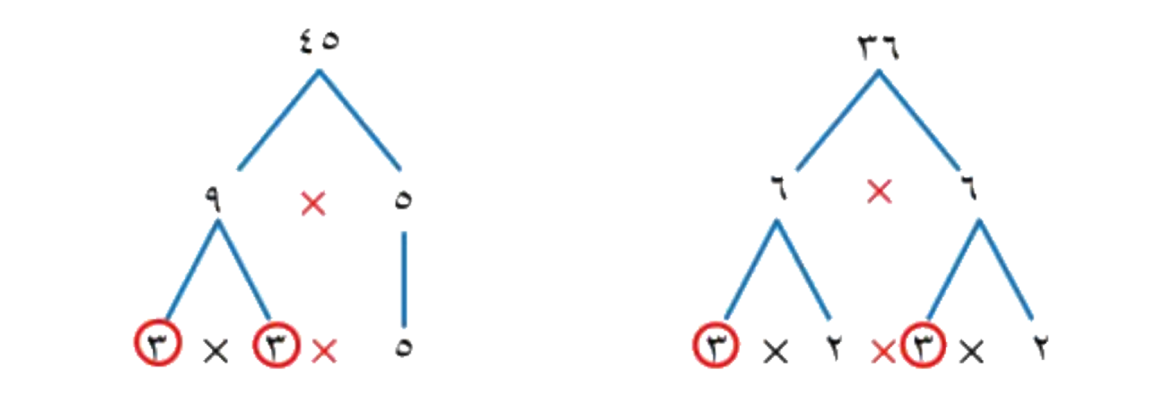
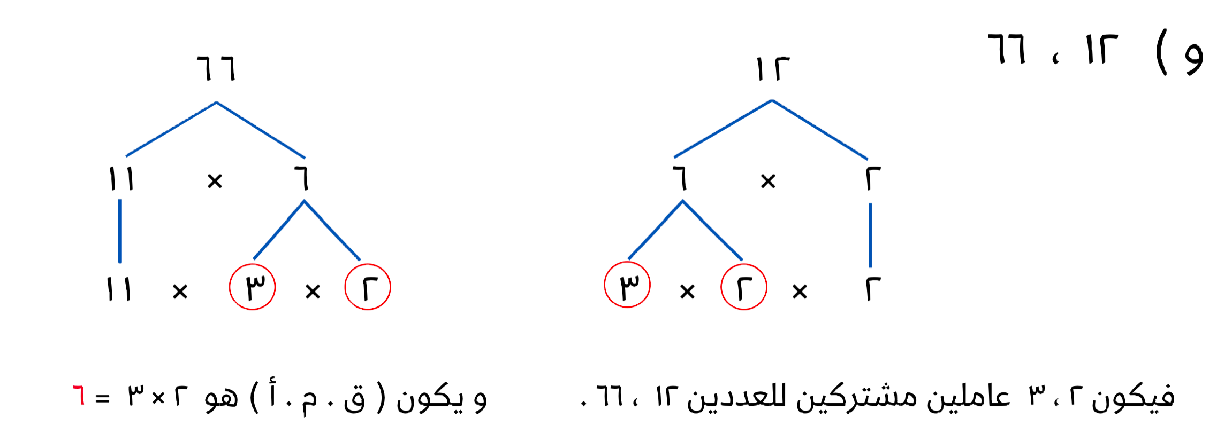
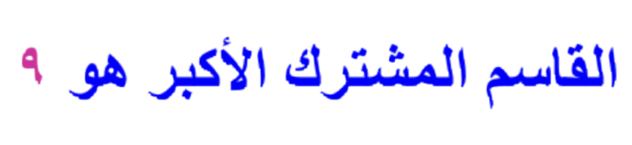
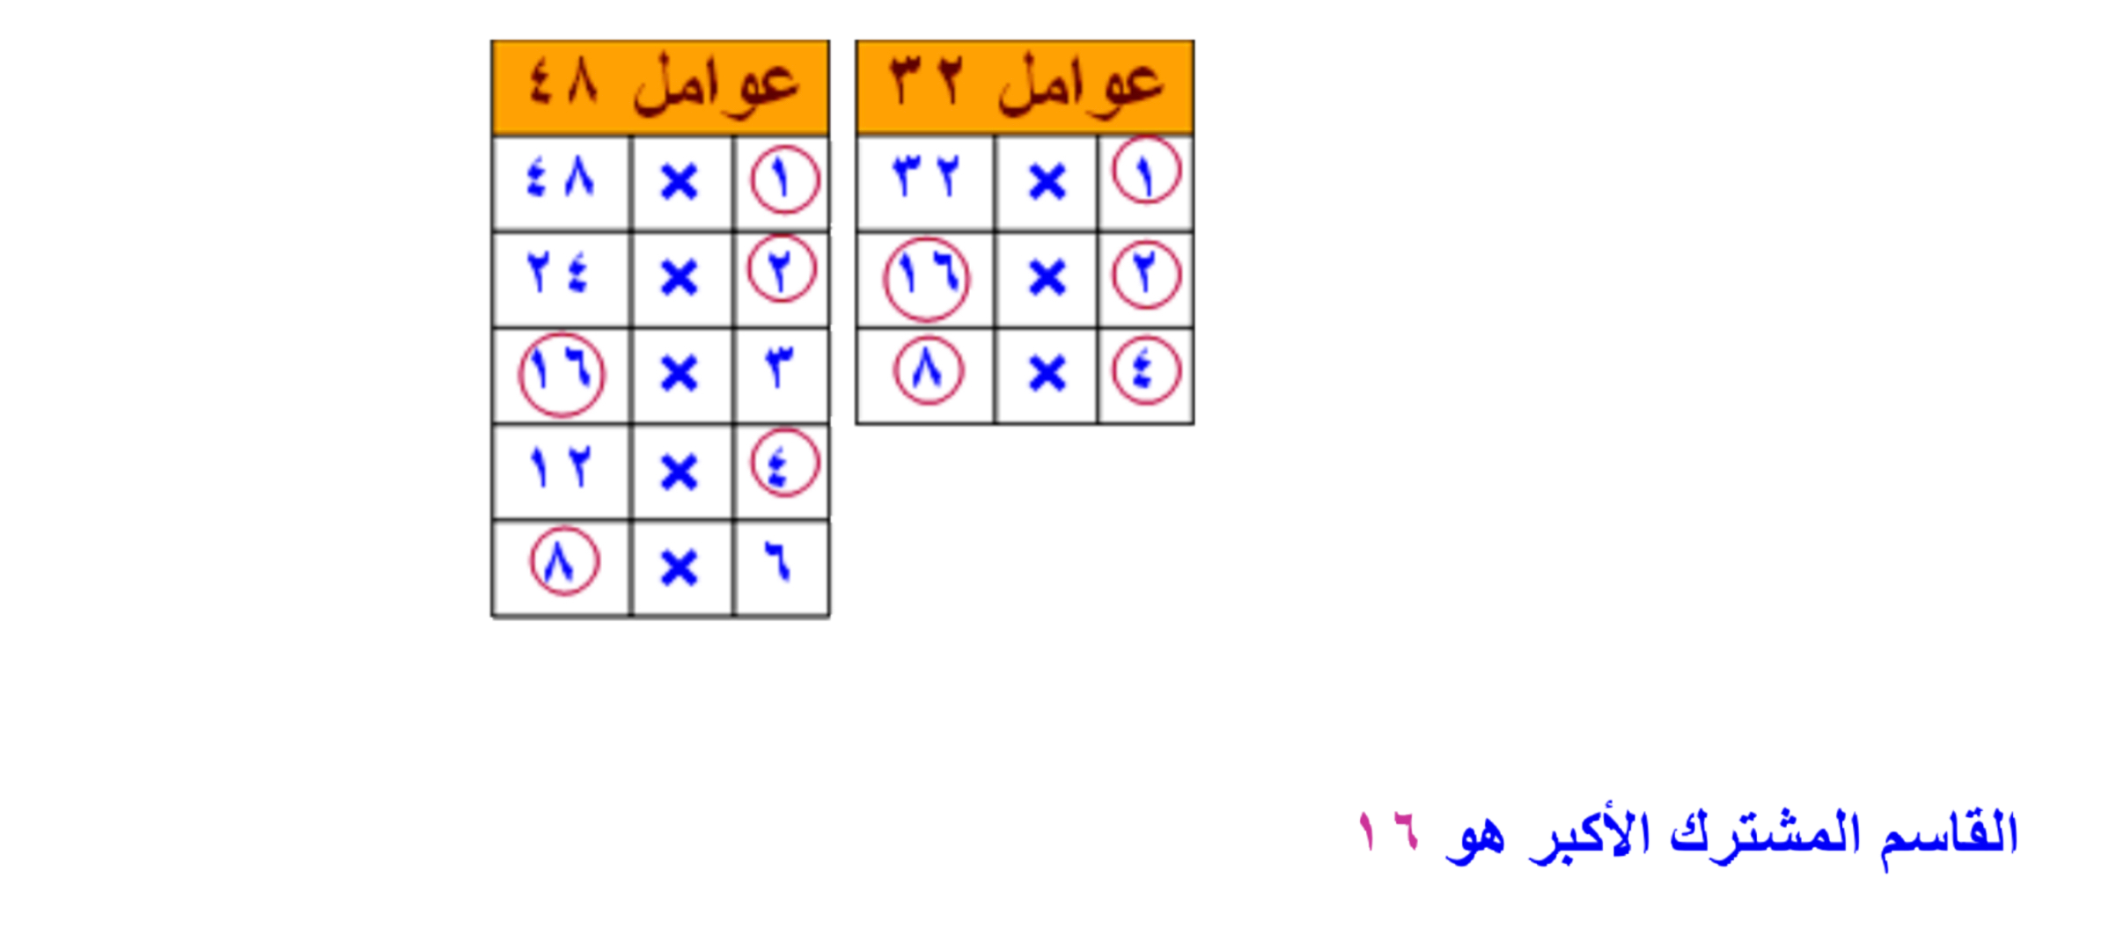
أدوات
تحقق من فهمك
نشاط

Slide 17
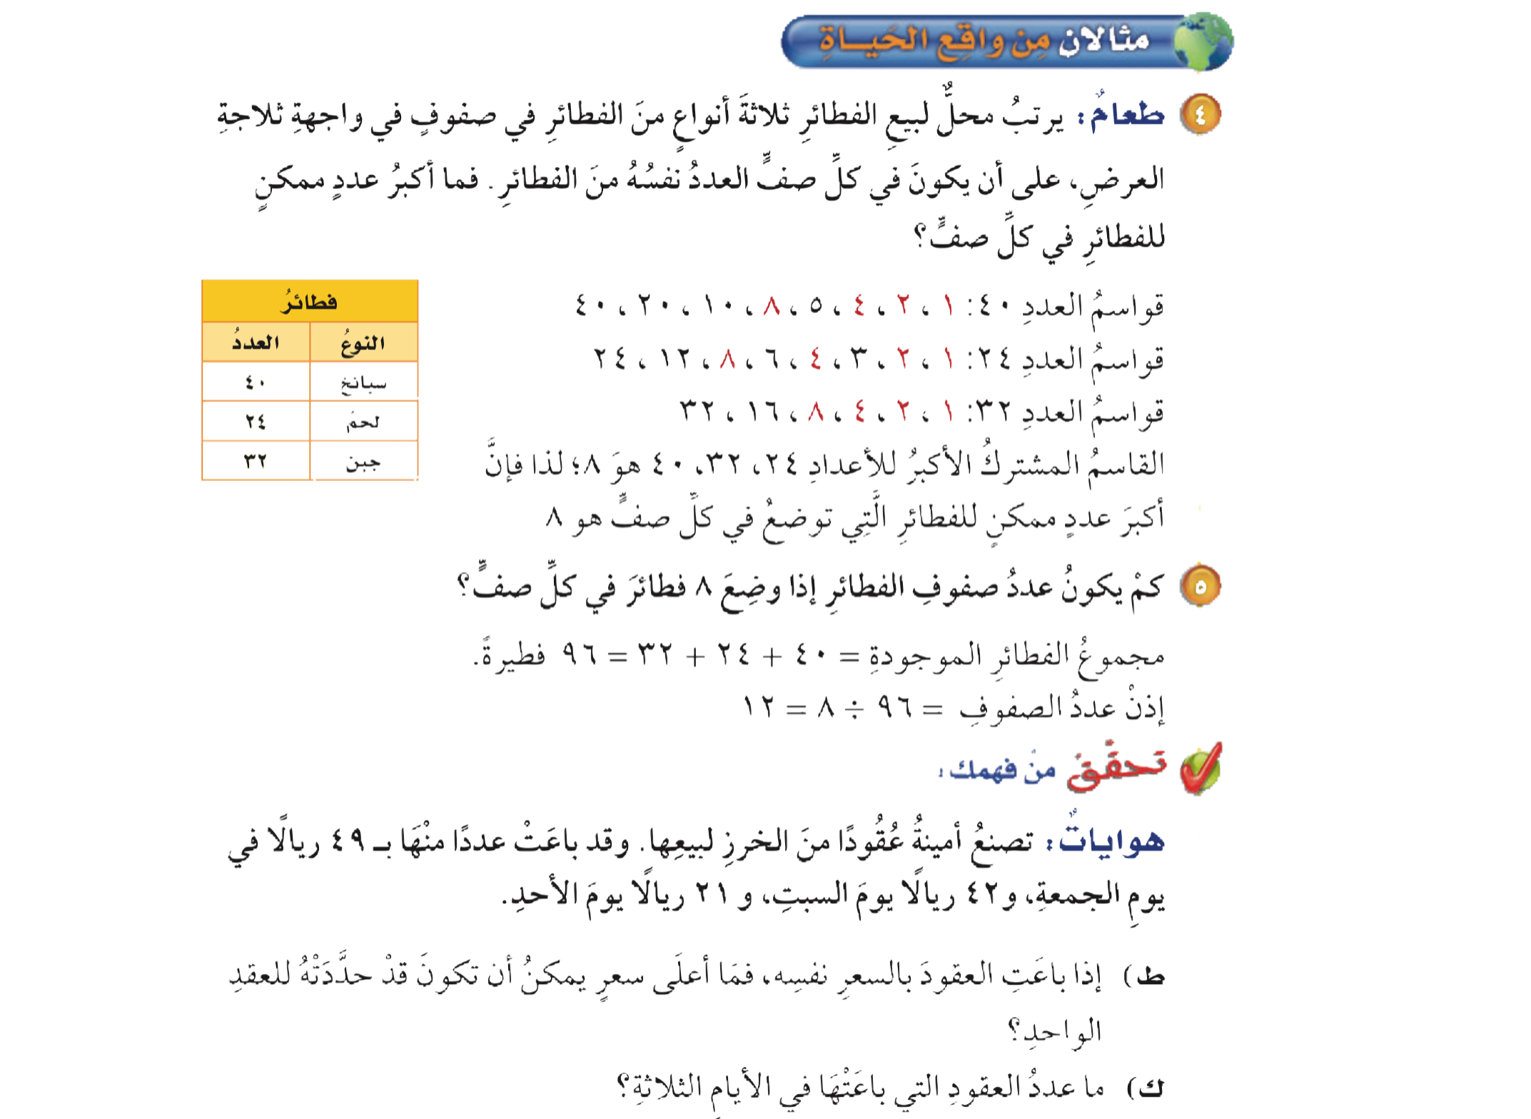
أدوات
مثال من واقع الحياة
تحقق من فهمك
نشاط

Slide 18
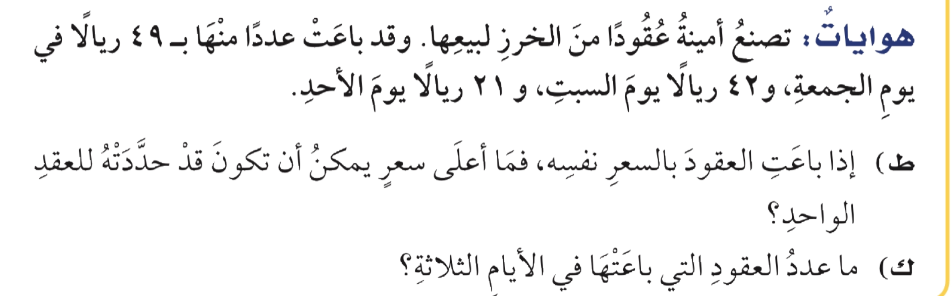
أدوات
تحقق من فهمك
نشاط
الحل

Slide 19
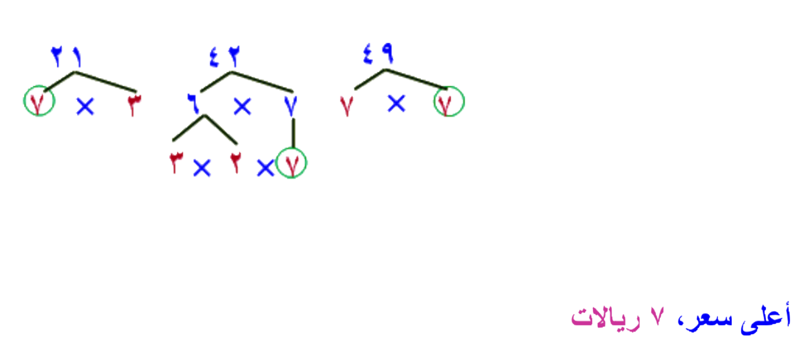
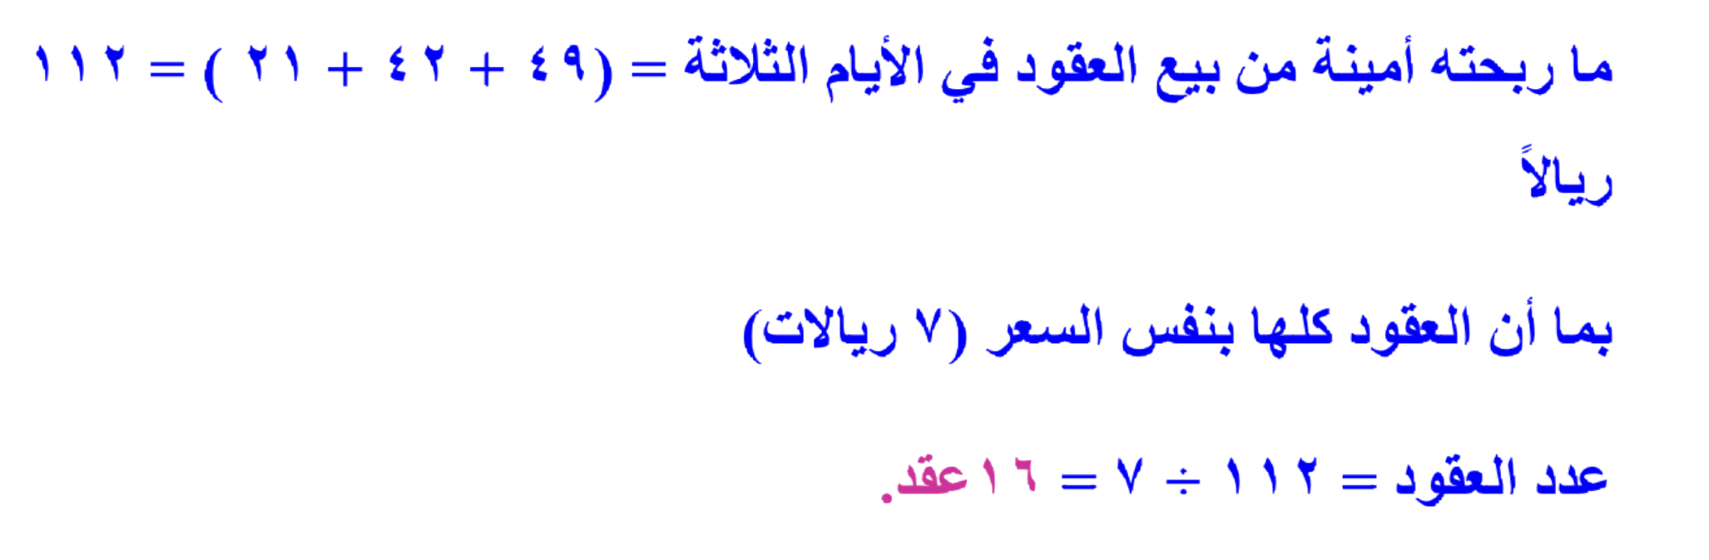
أدوات
تحقق من فهمك
نشاط

Slide 20
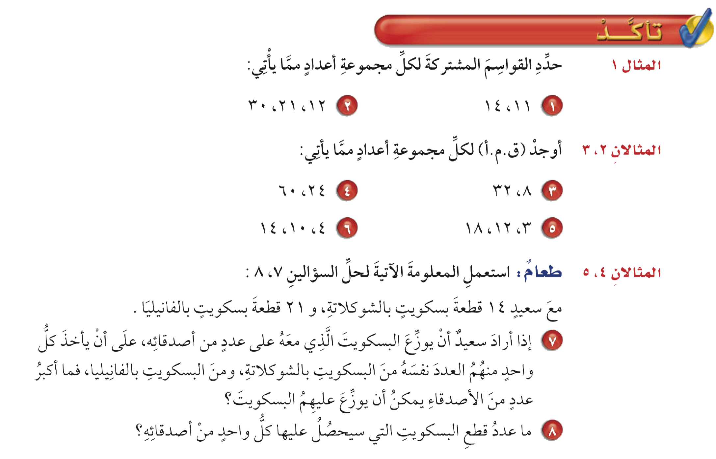
تمرين ١ ،٢
أدوات
تأكد
تأكد
نشاط
الحل

Slide 21

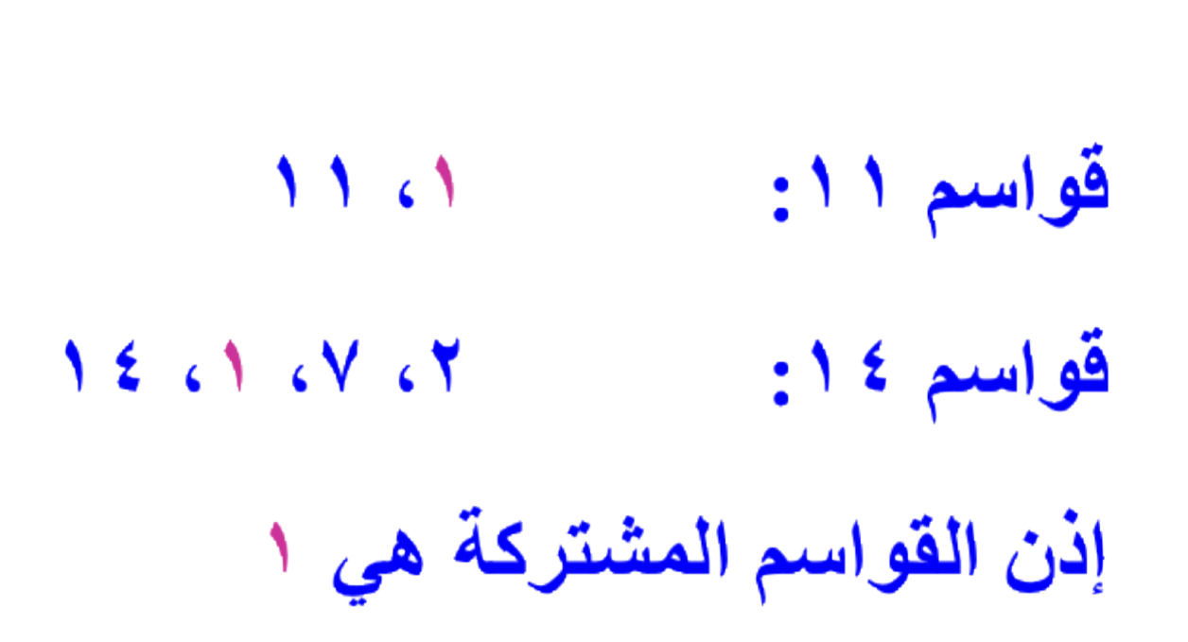

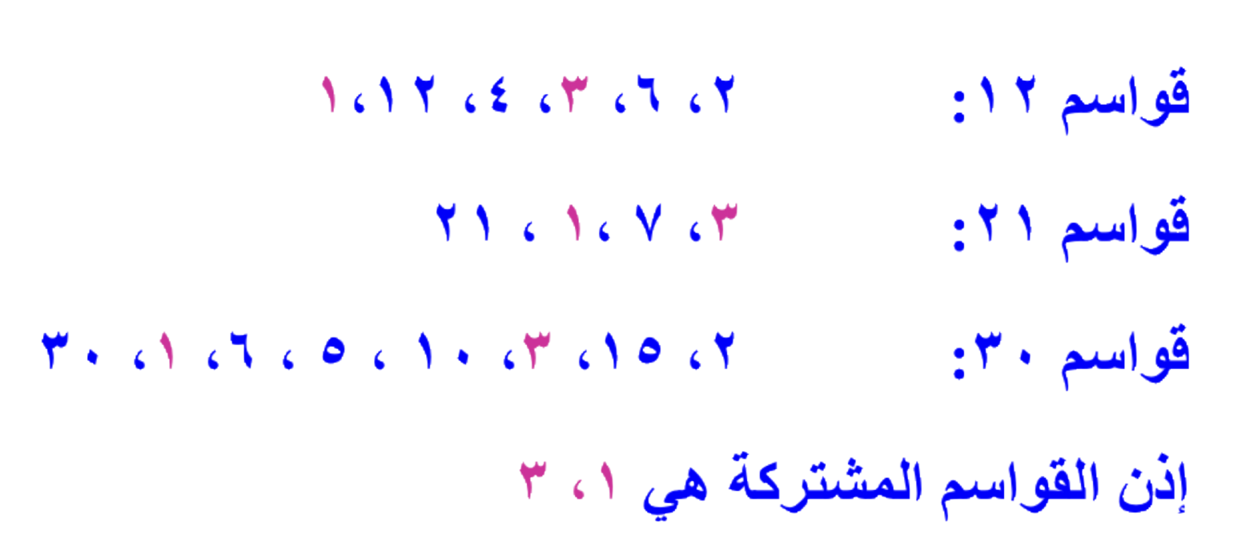
تمرين ١ ،٢
أدوات
تأكد
نشاط

Slide 22
تمرين ٣ ،٤
أدوات
تأكد
نشاط
الحل

Slide 23

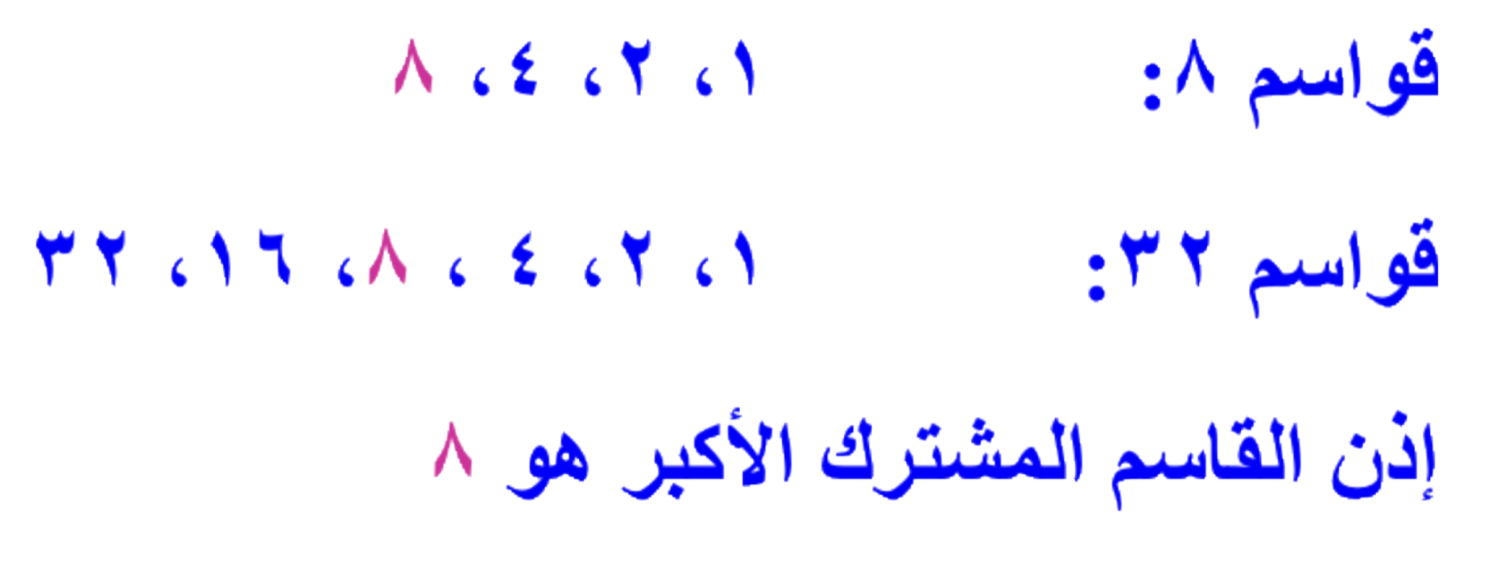

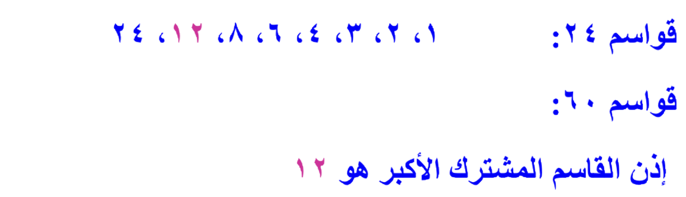
تمرين ٣ ،٤
أدوات
تأكد
١، ٢ ، ٣ ، ٤ ، ٥ ، ٦ ،١٠ ، ١٢ ، ١٥ ، ٢٠ ، ٣٠ ، ٦٠
نشاط

Slide 24
تمرين ٥ ،٦
أدوات
تأكد
نشاط
الحل

Slide 25

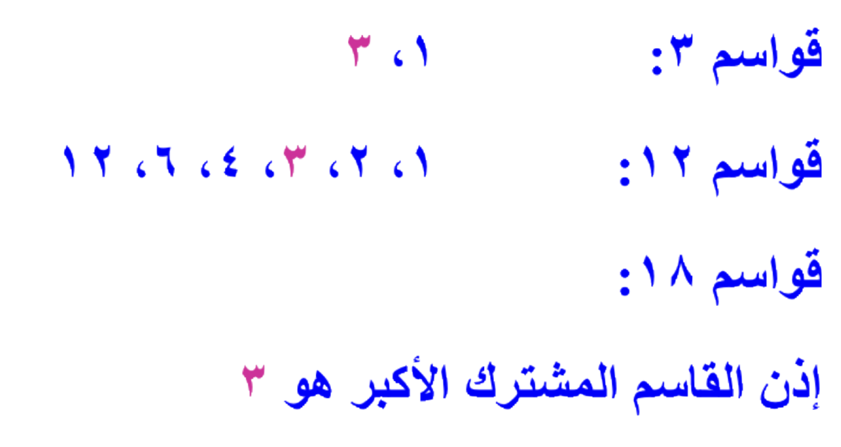

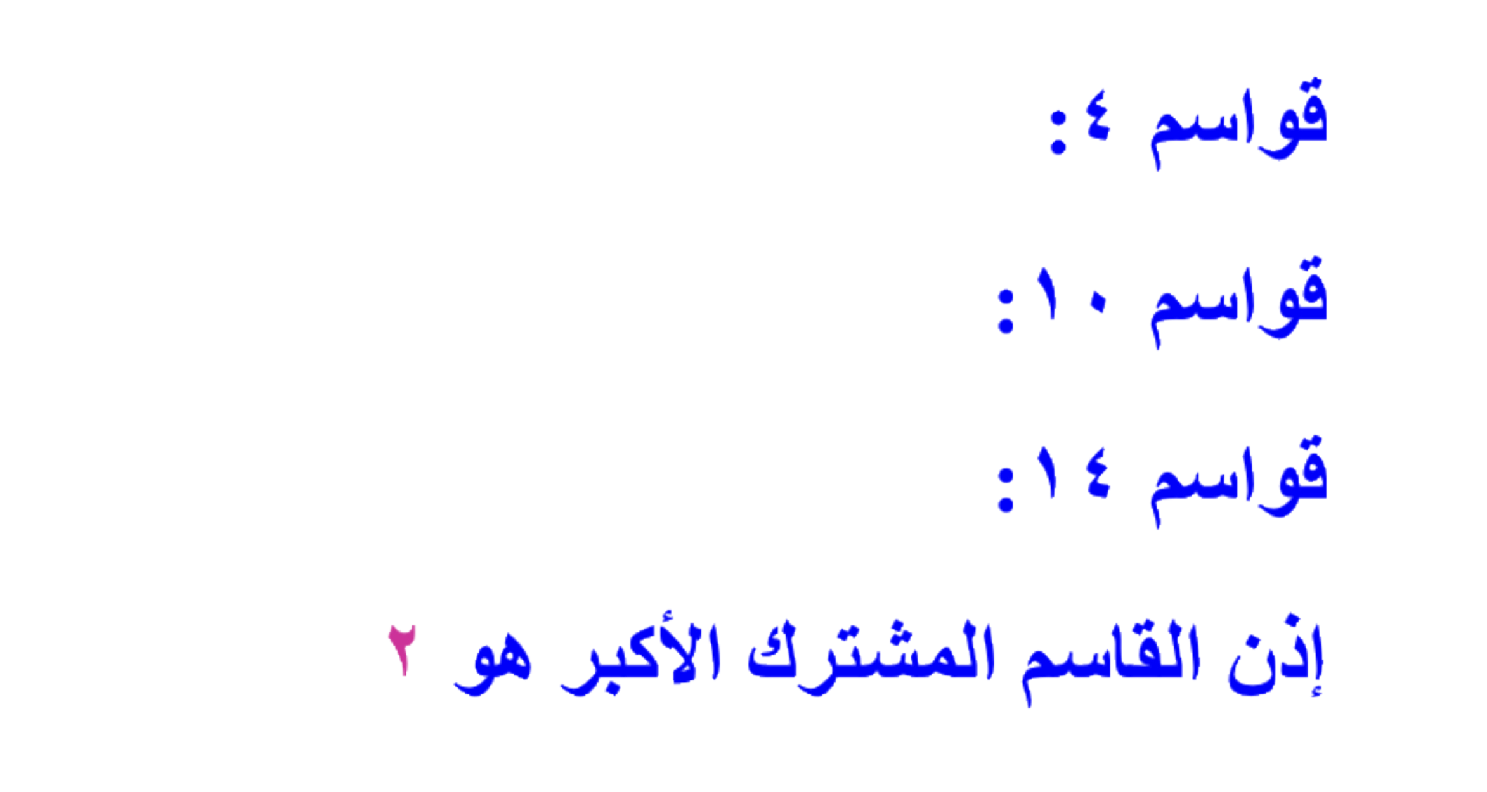
تمرين ٥ ،٦
١ ، ٢ ، ٣ ، ٦ ، ٩ ، ١٨
أدوات
١ ، ٢ ،٤
تأكد
١ ، ٢ ، ٥ ، ١٠
١ ، ٢ ، ٧ ، ١٤
نشاط

Slide 26
أدوات
تمرين ٧
تأكد
نشاط
الحل

Slide 27
تأكد
تأكد
تأكد
أدوات
تمرين ٧
تمرين ٧
تأكد
قواسم ١٤: ١ ، ٢ ، ٧ ، ١٤
قواسم ٢١: ١ ، ٣ ، ٧ ، ٢١
القاسم المشترك الأكبر للعددين هو ٧
لذا فإن أكبر عدد من الأصدقاء يمكن أن يوزع عليهم البسكويت هو ٧ أصدقاء
نشاط

Slide 28
أدوات
تمرين ٨
تأكد
نشاط
الحل

Slide 29
أدوات
تمرين ٨
عدد القطع التي سيحصل عليها كل واحد =
= (١٤+٢١) ÷ ٧
= ٣٥ ÷ ٧ = ٥ قطع
تأكد
نشاط

Slide 30
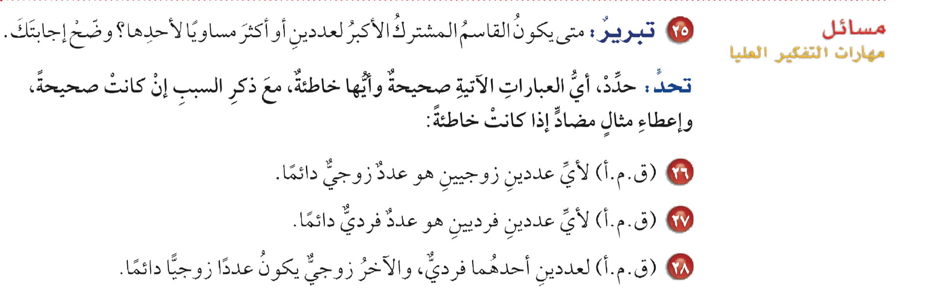
أدوات
مهارات عليا
تأكد
نشاط
الحل

Slide 31
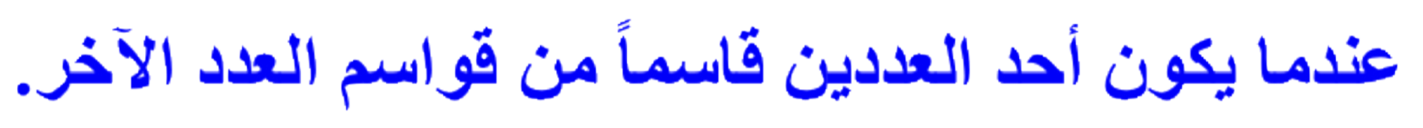
أدوات
مهارات عليا
نشاط

Slide 32
أدوات
مهارات عليا
نشاط
الحل

Slide 33
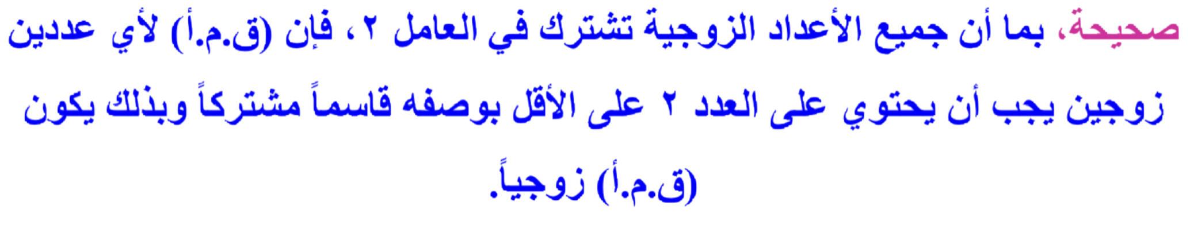
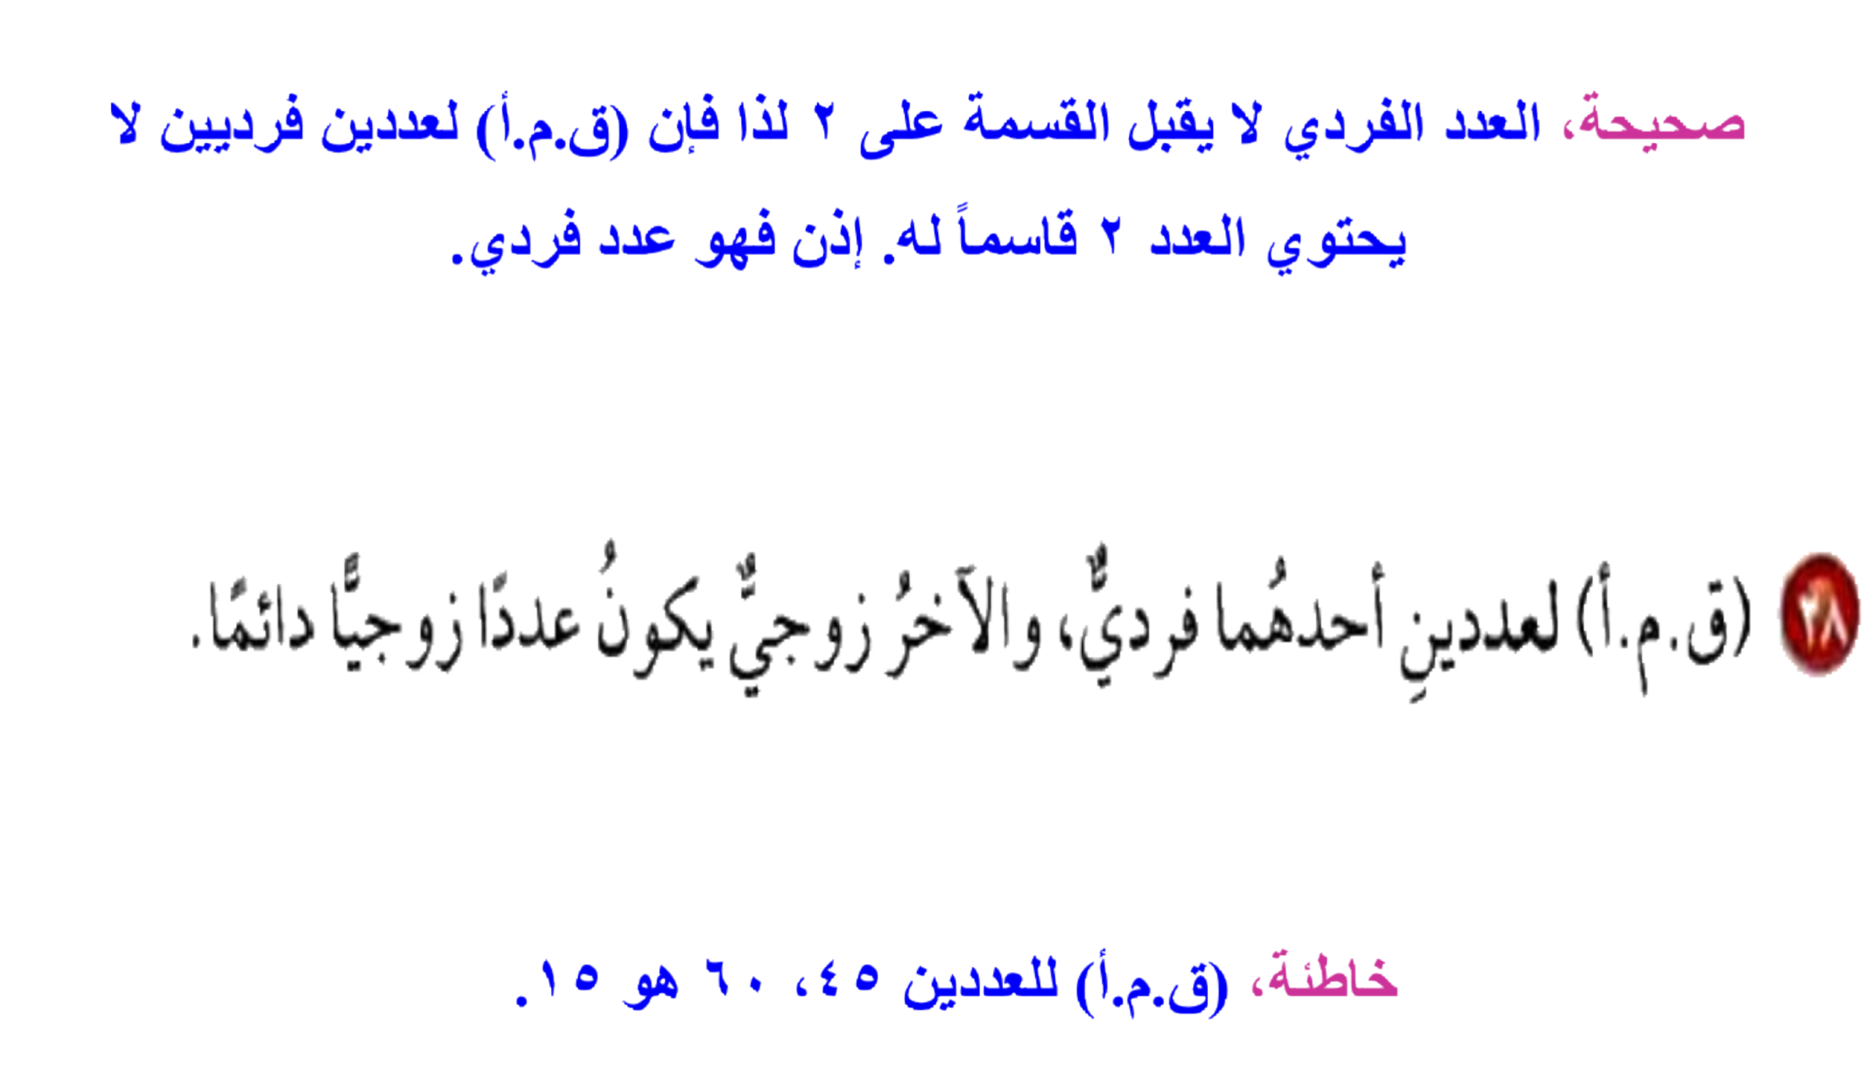
أدوات
مهارات عليا
تأكد
نشاط

Slide 34

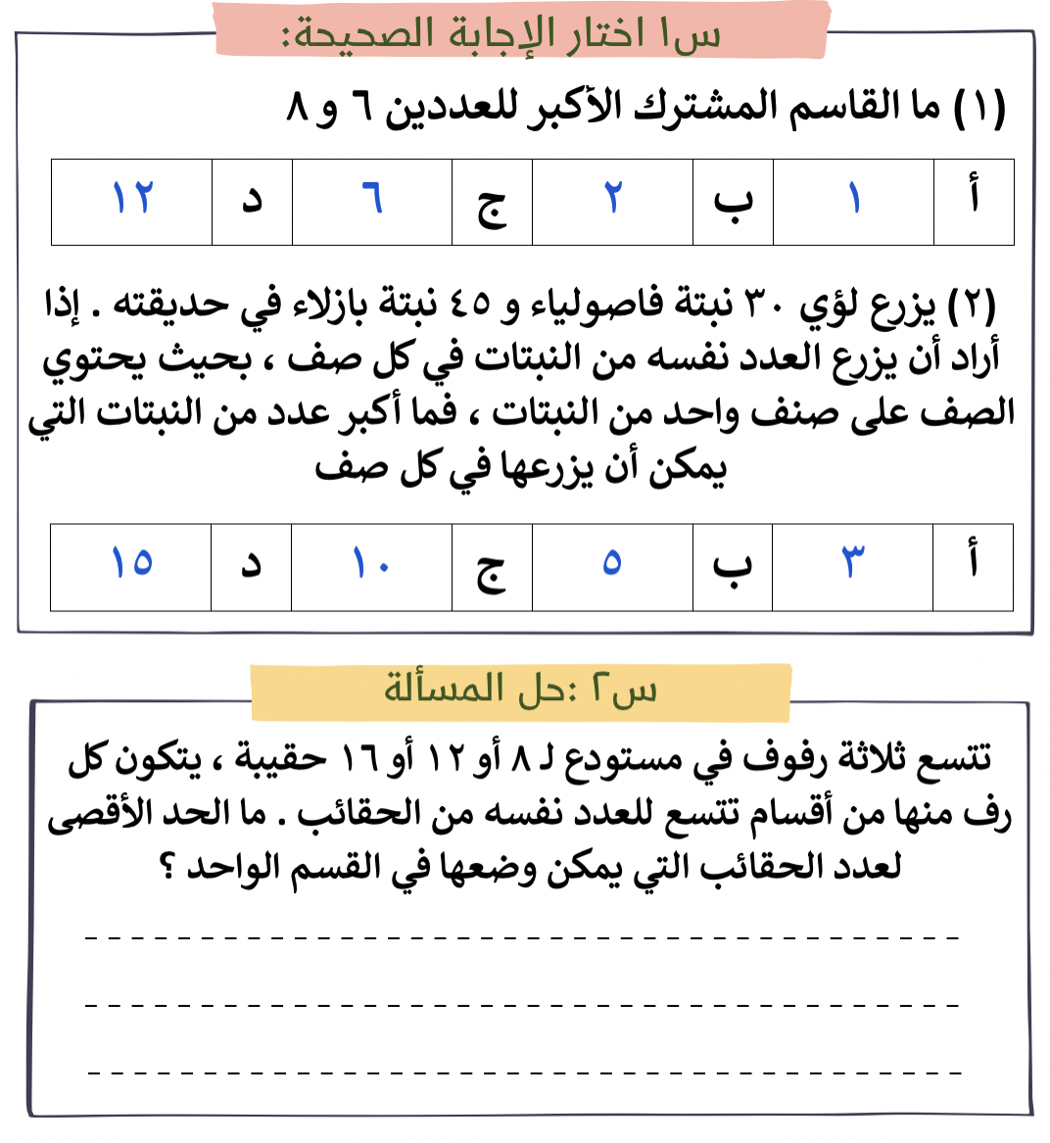
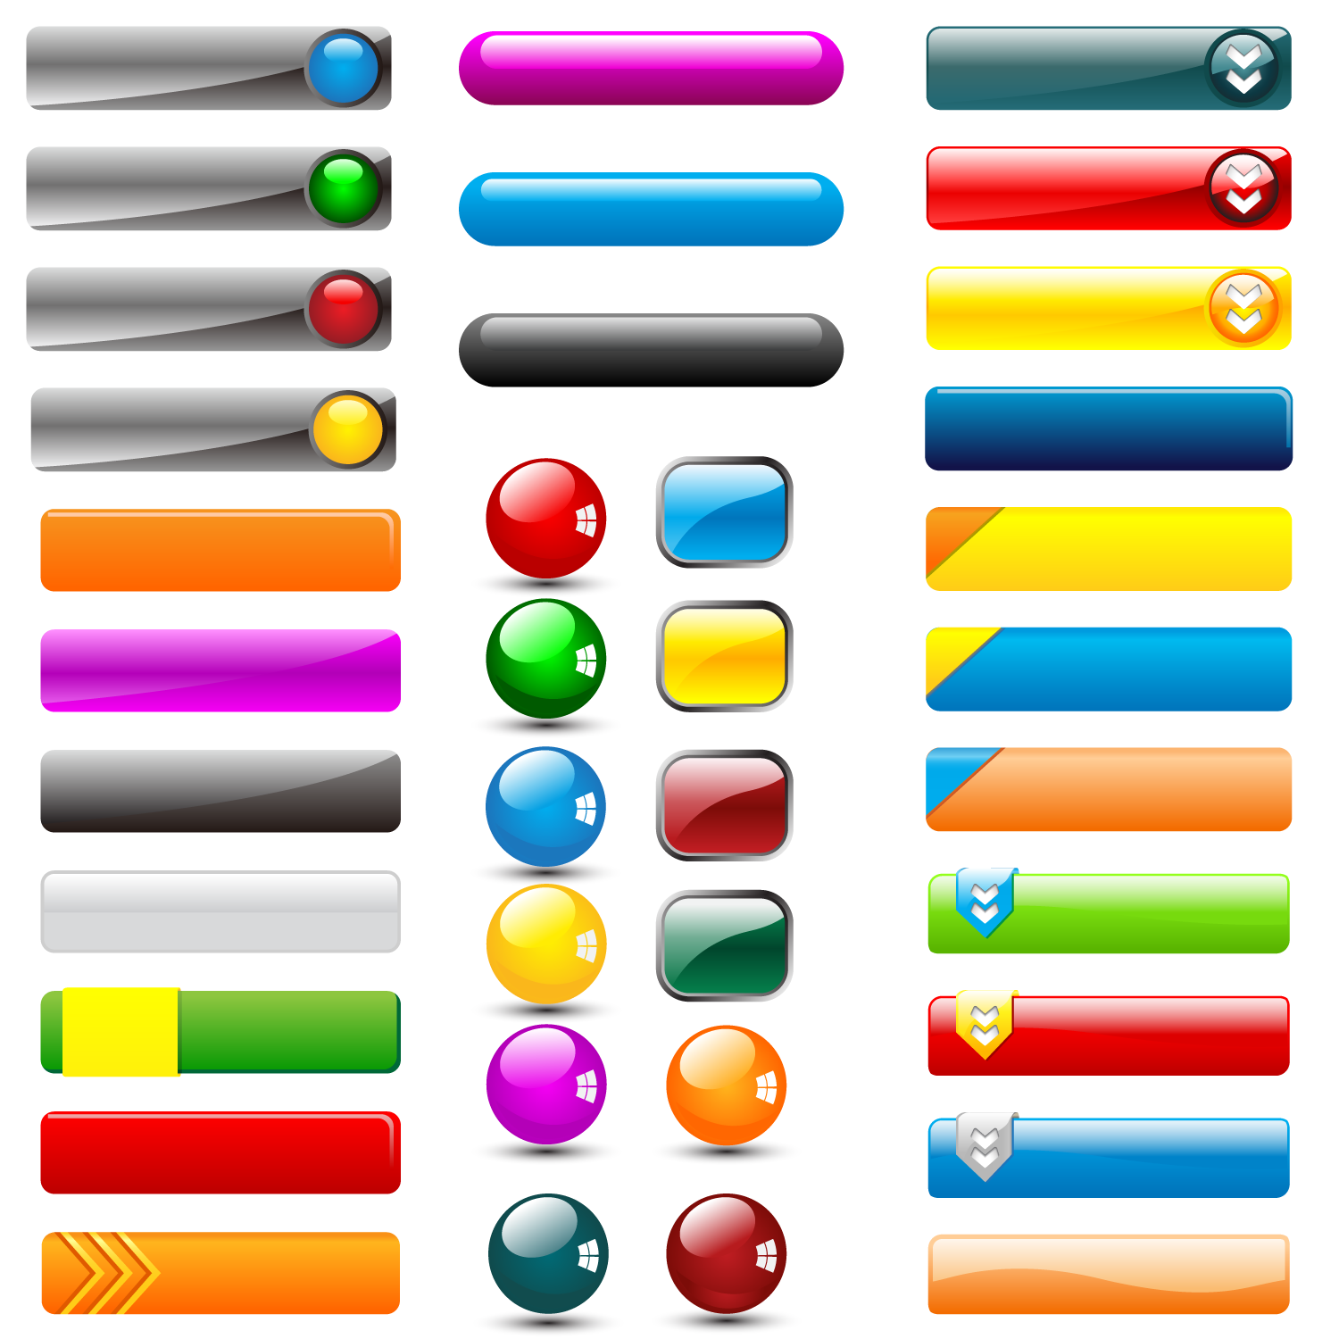

تقويم ختامي
تقويم ختامي
أدوات
نشاط

Slide 35


الواجب
سؤال ٩ ، ١٢ ، ١٨
الواجب
أدوات
صفحة ١٤١
ختاماً
التعليم هو جواز السفر للمستقبل، الغد يعود للأشخاص الذي يستعدون له اليوم
نشاط

